Slide 1

Fisicas
Master Programacion Videojuegos
Carlos Pegar
1º Trimestre
Curso 2013-2014

Slide 2
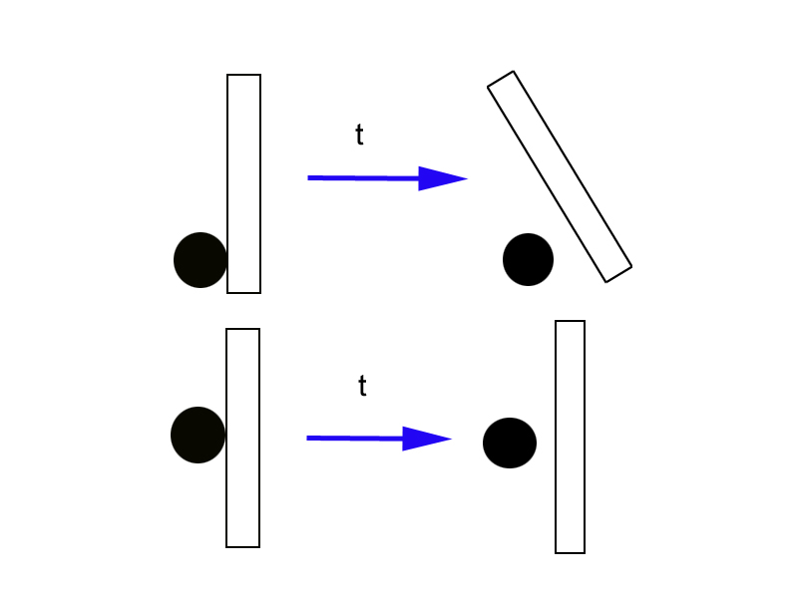
Resolucion de colisiones
El punto y la normal de colision determinan la trayectoria de los objetos

Slide 3
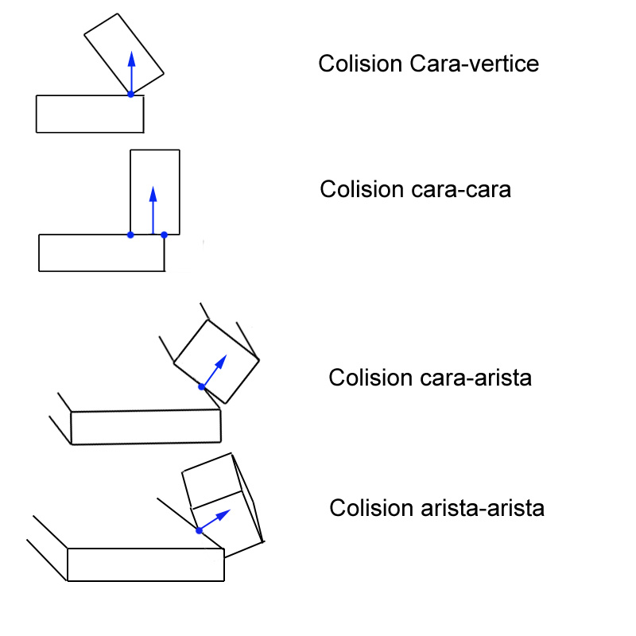
Resolucion de colisiones
Cuidado!, colision de caras con multiples puntos para estabilidad
Casos vertice-vertice y arista-vertice se ignoran

Slide 4
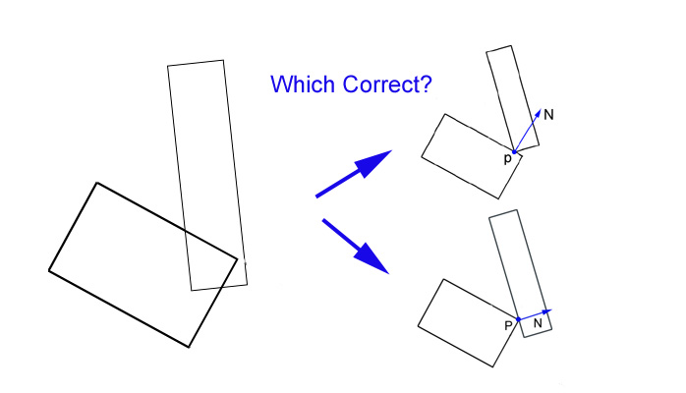
Resolucion de colisiones
Hay que calcular los puntos mas cercanos entre los objetos
Problema: Debido al paso de tiempo discreto, los objetos se interpenetran dando lugar a incertidumbre en el punto de colision

Slide 5
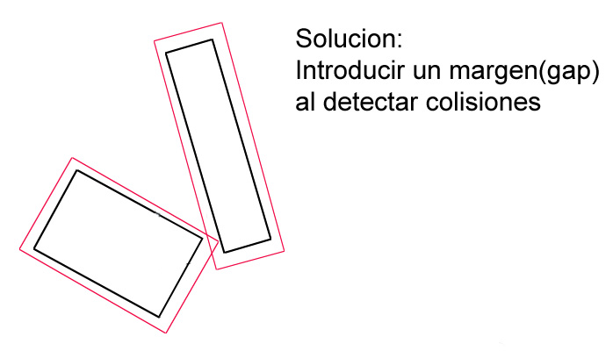
Resolucion de colisiones
No tiene coste computacional
Problema: Si las velocidades son altas volvemos a tener interpenetracion

Slide 6
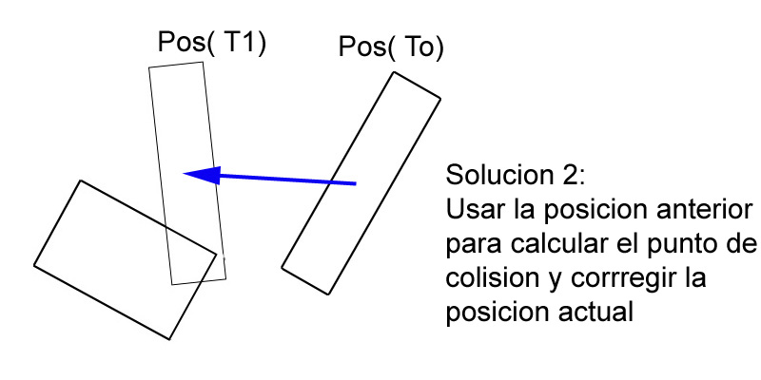
Resolucion de colisiones
No es perfecto pero el error no es apreciable salvo cuando los objetos estan interpenetrados tambien en el instante anterior

Slide 7
Resolucion de colisiones
La interpenetracion de objetos es un punto flaco de los solvers de solidos
Aplicar el gap de colision, si no sirve, calcular con la posicion anterior y corregir posicion, si no se puede ( ej. fractura), elegir el punto mas interior a alguna de las caras y no corregir posicion.
Resolver colision solo si la velocidad normal
relativa es < 0

Slide 8
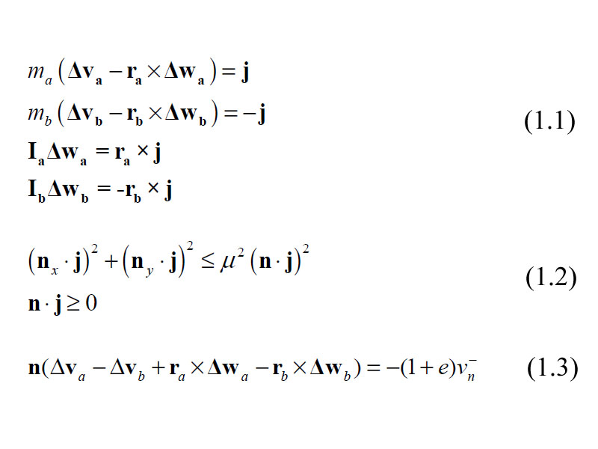
Resolucion de colisiones
Modelo Matematico

Slide 9
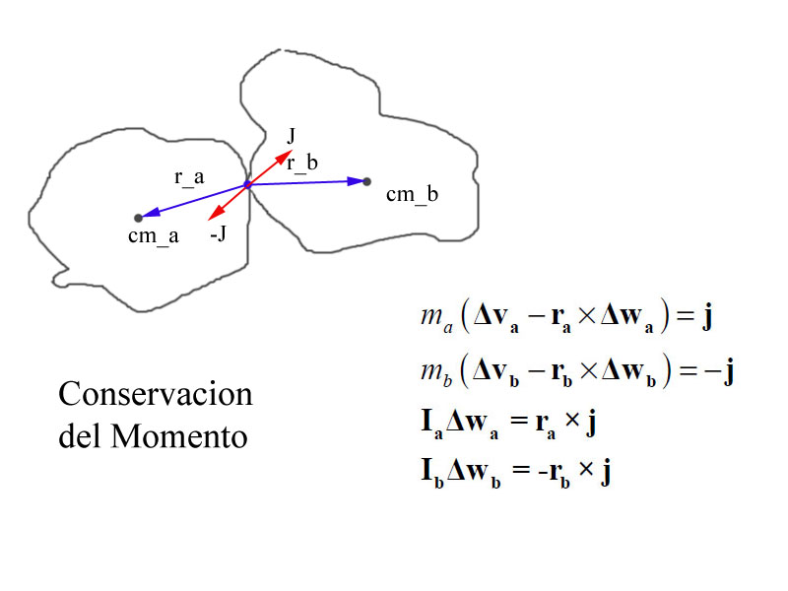
Resolucion de colisiones

Slide 10
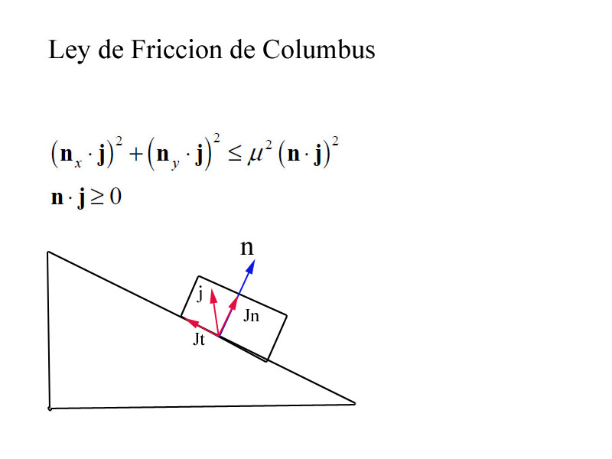
Resolucion de colisiones

Slide 11
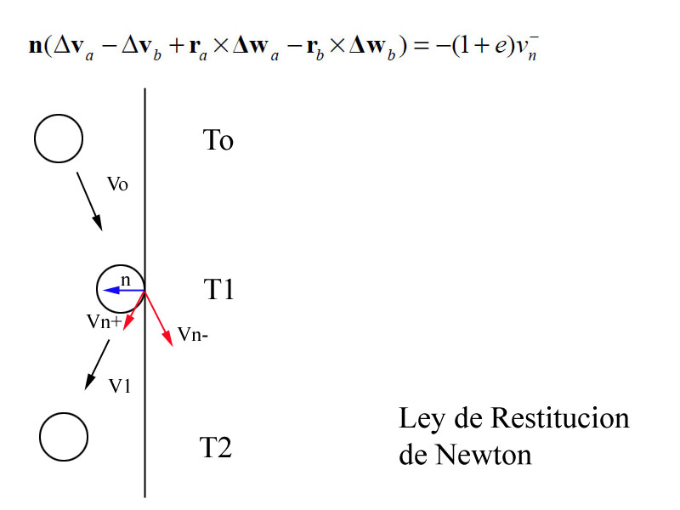
Resolucion de colisiones

Slide 12
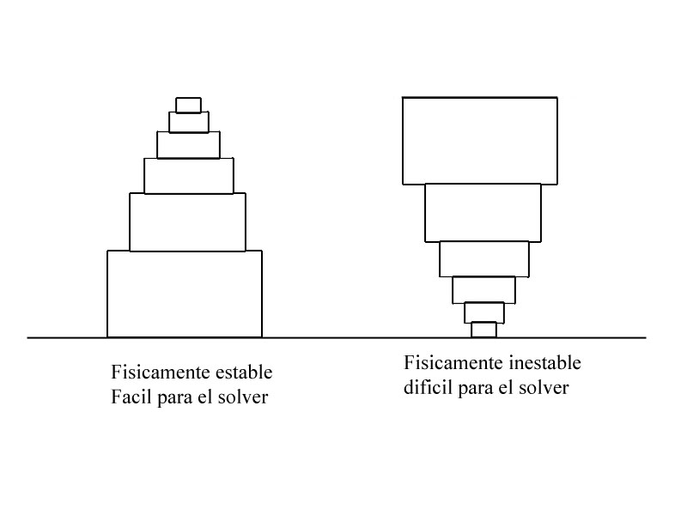
Resolucion de colisiones
Apilamientos y estabilidad

Slide 13
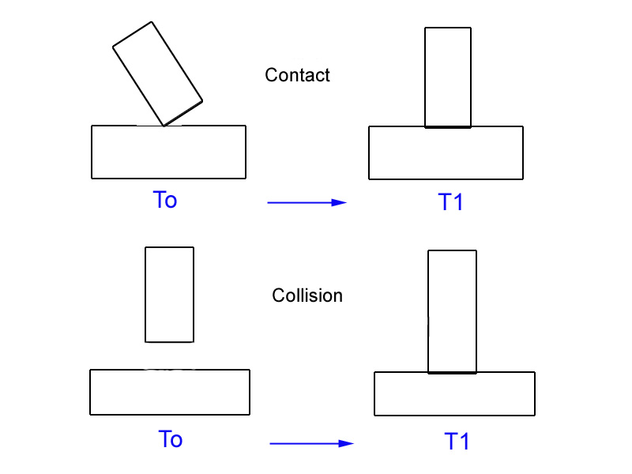
Resolucion de colisiones
Distinguir entre colision y contacto

Slide 14
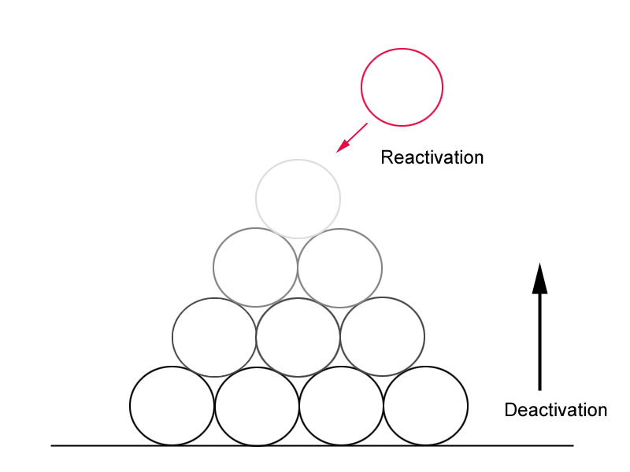
Resolucion de colisiones
Desactivacion de objetos y reactivacion

Slide 15
Resolucion de colisiones
Los apilamientos necesitan mas iteraciones
Usar coeficientes de restitucion bajos ayuda mucho a la estabilidad

